Slide 1
HOẠT ĐỘNG TRẢI NGHIỆM
Bài 10: Lớp học sạch, đẹp

Slide 2
CÁC HOẠT ĐỘNG CỦA BÀI HỌC
1.
Thực hành giữ vệ sinh lớp học
2.
Sắp xếp bàn ghế, đồ dùng học tập
3.
Sắp xếp góc học tập của em

Slide 4
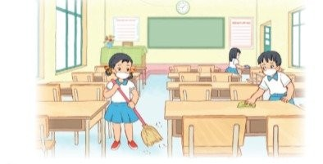

Slide 5
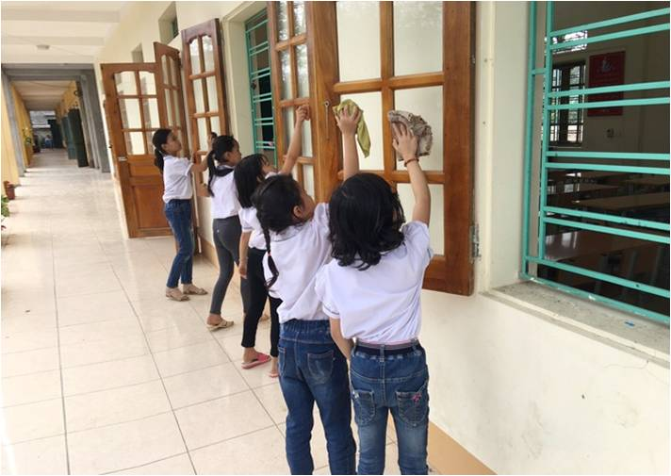

Slide 6
Bảng phân công công việc
Lau bàn ghế
Lau tủ đựng đồ
Lau bảng, lau cửa
Nhặt rác trong lớp
Tổ 3
Tổ 1
Tổ 2
Tổ 4

Slide 7
Hoạt động 2: Sắp xếp bàn ghế và đồ dùng học tập
Sắp xếp ngăn bàn
Sắp xếp đồ dùng
cá nhân
Kê lại bàn ghế

Slide 8
ài 2: Sắp xếp bàn ghế và đồ dùng học tập

Slide 9
Hoạt động 3: Sắp xếp lại góc học tập

Slide 12
non
Ong
học
việc
The little bee

Slide 13
Thấy bạn vất rác ra lớp học em sẽ làm gì?
A.
Mặc kệ bạn
B
Nhắc bạn nhặt bỏ vào thùng rác
C.
Lấy giấy vất ra lớp như bạn
D.
Em nhặt bỏ vào thùng rác

Slide 14
Thấy đồ dùng, sách vở dưới ngăn bàn bạn chưa gọn gàng em sẽ làm gì?
A.
Cùng bạn sắp xếp lại cho gọn. gàng.
B.
Mặc kệ bạn.
C.
Chê bạn trước các bạn khác.
D.
Lấy sách của bạn vất lung tung.

Slide 15
Lớp học sạch đẹp có tác dụng gì?
A.
Nói chuyện dễ chịu hơn.
B.
Đùa nghịch thích hơn.
C.
Không có tác dụng gì.
D.
Thoải mái, tiếp thu bài tốt hơn…

Slide 16
Cảm ơn
Hẹn gặp lại!

